Slide 1
Ringkasan Buku: Mengelola Waktu
Diskusi Klub Baca

Slide 2
Poin Utama
Bedakan pekerjaan yang penting dari yang sekadar mendesak
Mulai hari dengan menulis tiga tugas terpenting

Slide 3
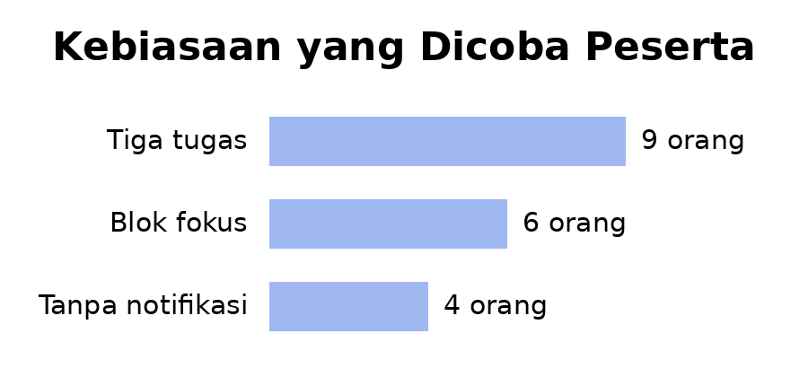
Hasil Diskusi

